Slide 1

Година Землі
Презентацію виконала
Учениця 10-а класу
Школи 1-3 ступенів №90
Чумакова Ірина

Slide 2
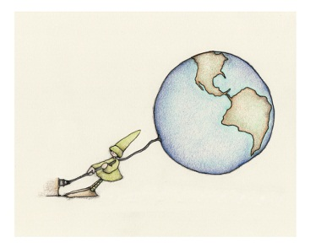

Цього року "Година Землі" - це більше, ніж година! Ми повинні діяти щодня, роблячи невеликі кроки назустріч майбутньому без зміни клімату, майбутньому, у якому всі забезпечені природними ресурсами, майбутньому, у якому людина живе в гармонії з природою!
Світ не може більше чекати; і перший крок такий же простий, як вимкнути світло.

Slide 3

Історія виникнення
Година Землі стартувала у Сіднеї в 2007 році з ініціативи WWF в Австралії, і відтоді переросла в міжнародну екологічну ініціативу, яка об'єднала понад 5200 міст в 135 країнах на всіх континентах в прагненні побудувати майбутнє без зміни клімату.
Година Землі закликає всіх - приватних осіб, організації, навчальні заклади, комерційні установи - вимкнути світло та інші не життєво важливі електроприлади на одну годину, щоб стимулювати інтерес до проблеми зміни клімату.
Будь-який житель планети Земля може підтримати цю ініціативу, просто вимкнувши світло у себе вдома на 1 годину. Більш активні можуть розіслати це запрошення своїм друзям.

Slide 4

Чому саме Ви маєте приєднатися до Години Землі?
Просто тому, що саме від Вас залежить майбутнє Планети! Година Землі - це набагато більше, ніж вимкнути світло на одну годину один раз на рік.
Це можливість дати людям право голосу у вирішенні майбутнього Планети, а також об’єднання наших зусиль для сталого розвитку та збереження природи навколо нас заради наших дітей та онуків! Година Землі - це Ваші прості щоденні дії - виключати за собою світло і воду, переробляти папір, їздити на велосипеді та багато чого іншого! А як Ви вийдете за межі години заради Планети?

Slide 5
Джерела:
ru.wikipedia.org
Google.com/image

